Slide 1
Школьный обмен
Россия-Китай
МОУ «Гимназия №3» – Чанчуньская школа иностранных языков
07.05.2018г. – делегация из гимназии заключила контракт с Чанчуньской школой иностранных языков о сотрудничестве и обмене школьниками.
Контактная информация:
Калинина Татьяна Евгеньевна - 89201019643

Slide 2
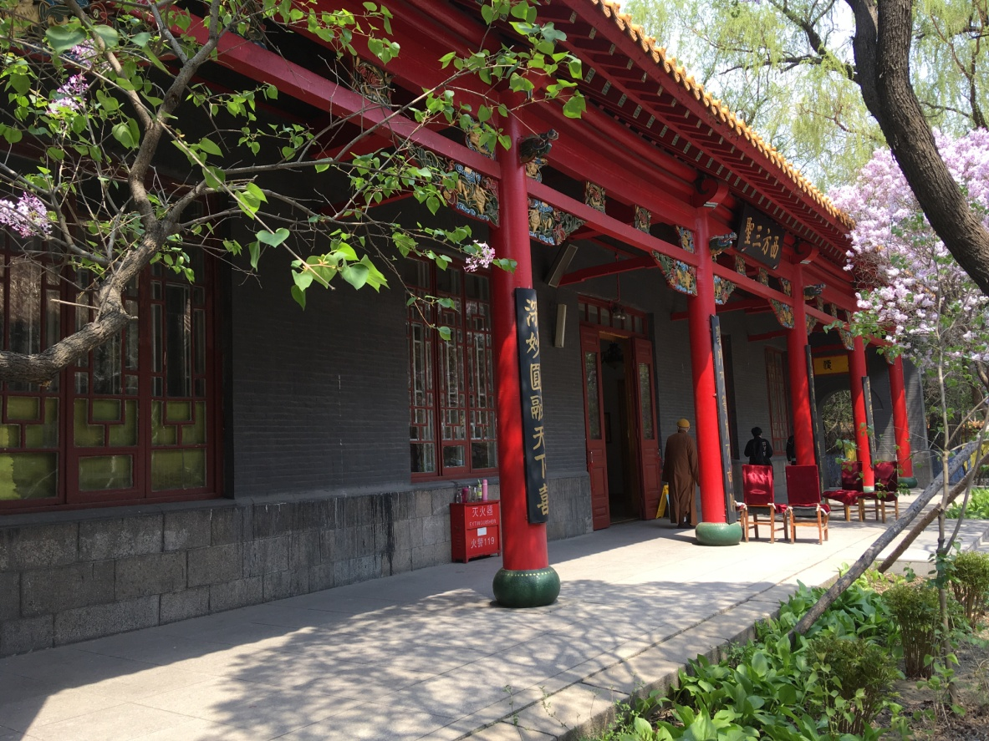
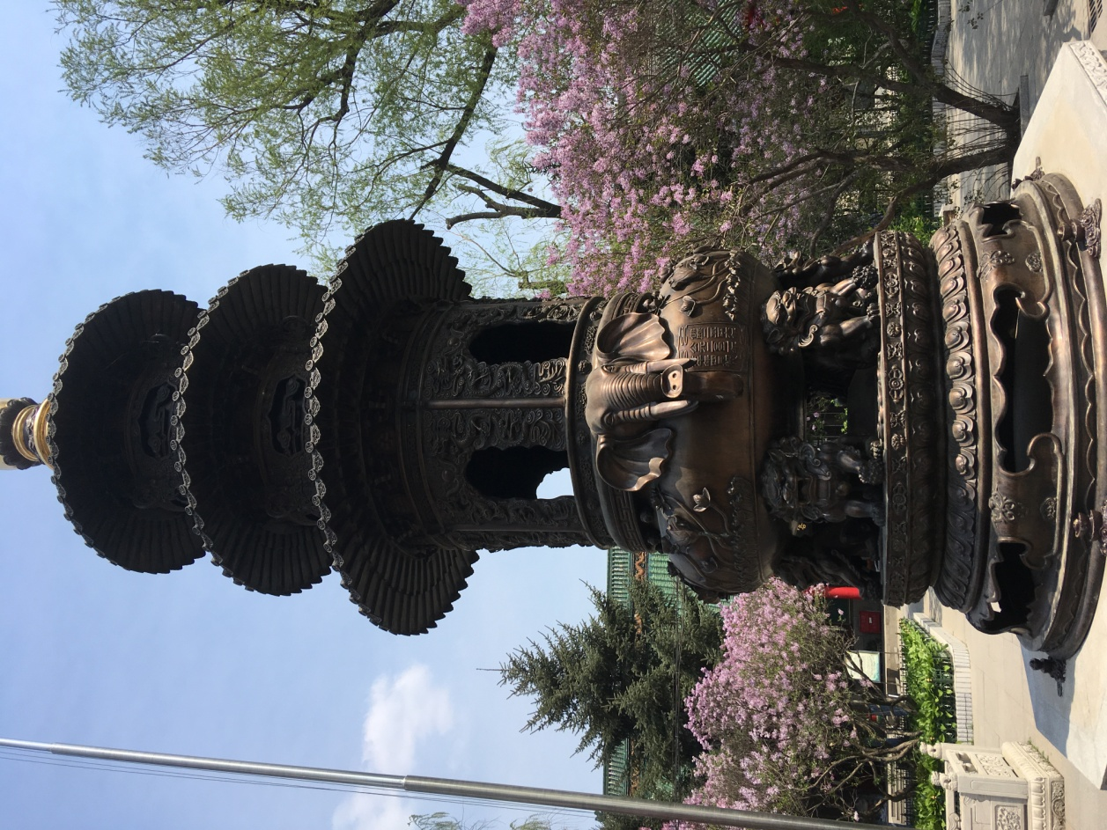
Перелет Москва - Харбин
Самый крупный на северо-востоке Китая буддийский монастырь в Харбине

Slide 3
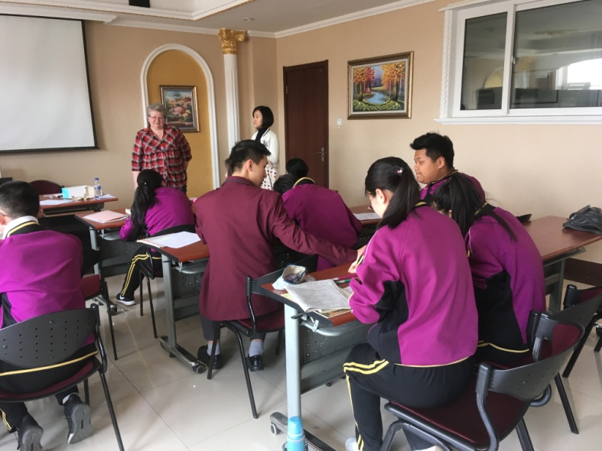
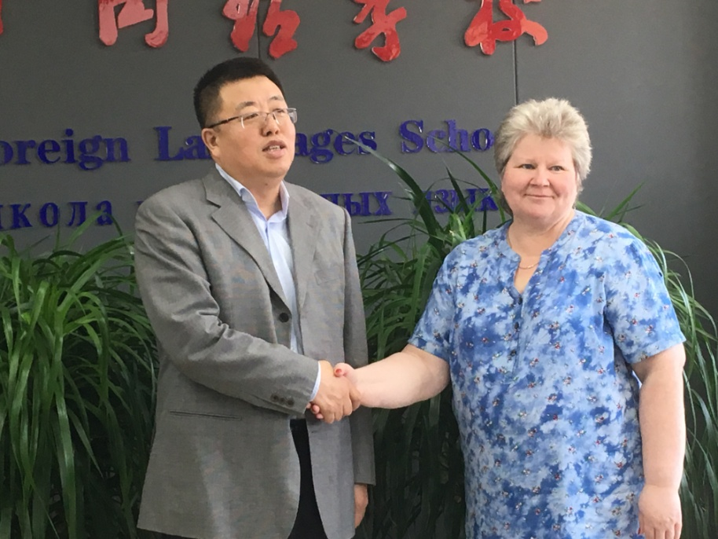
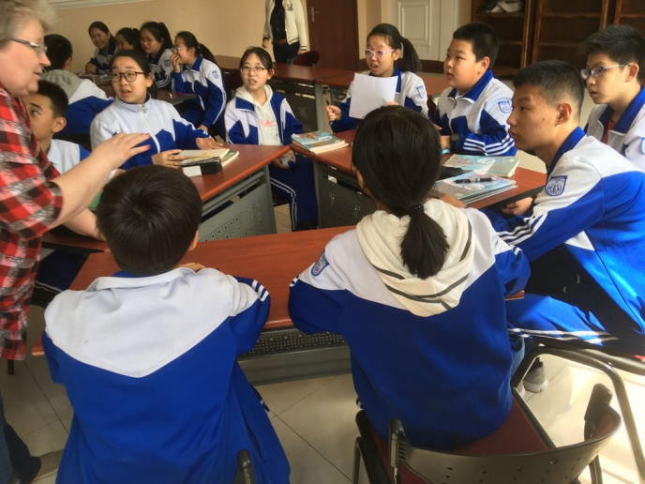
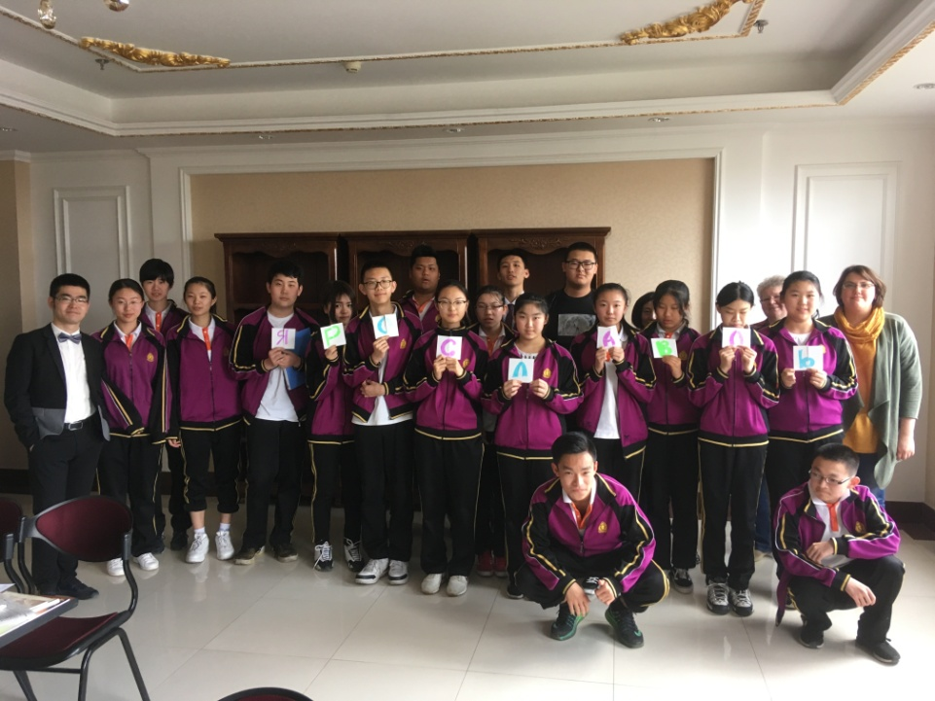
Чанчуньская школа иностранных языков
Х
Х
Торжественный
момент
подписания
контракта

Slide 4
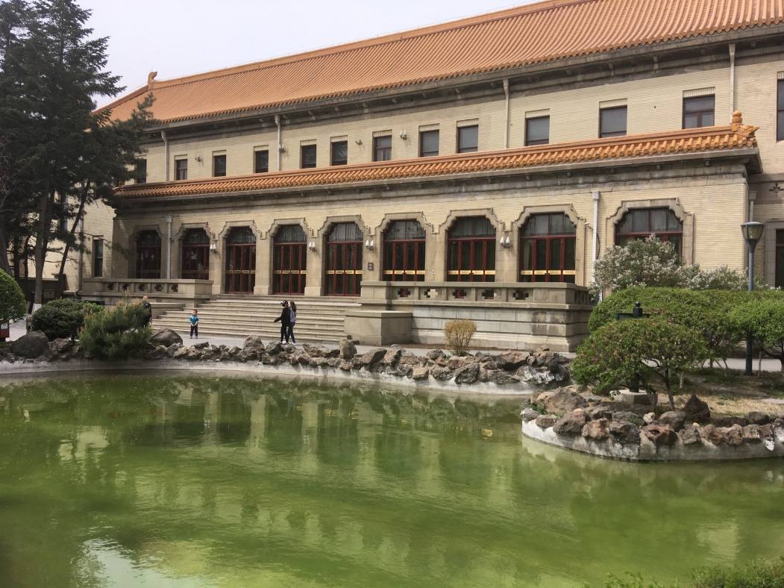
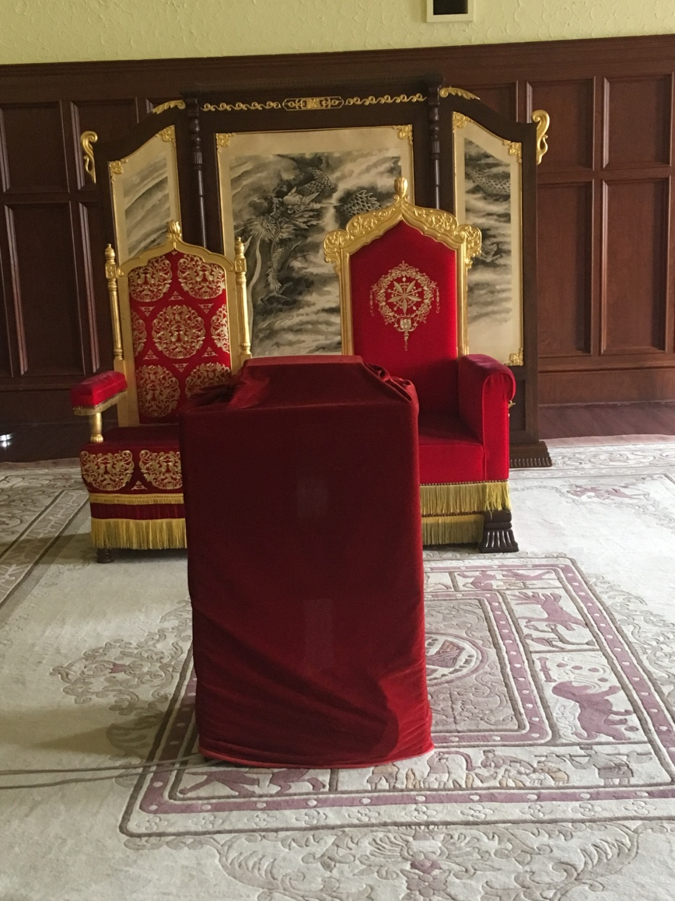
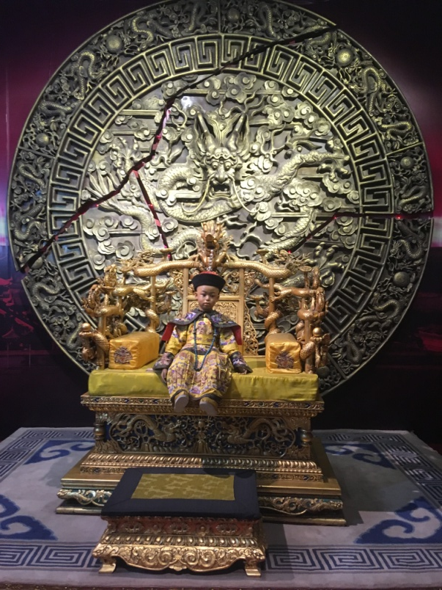
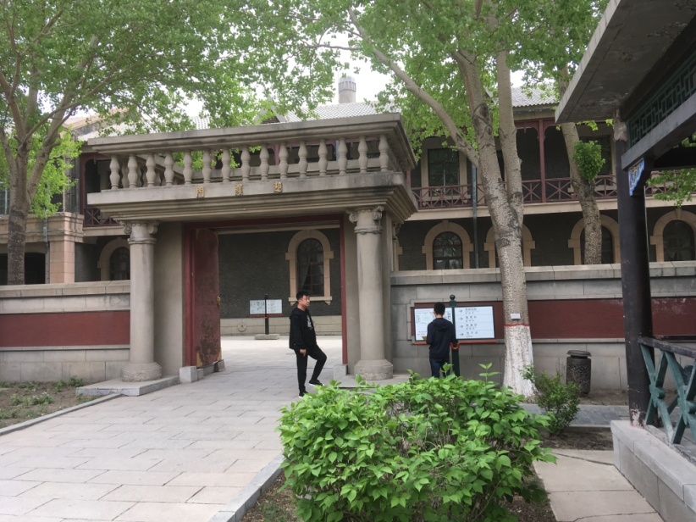
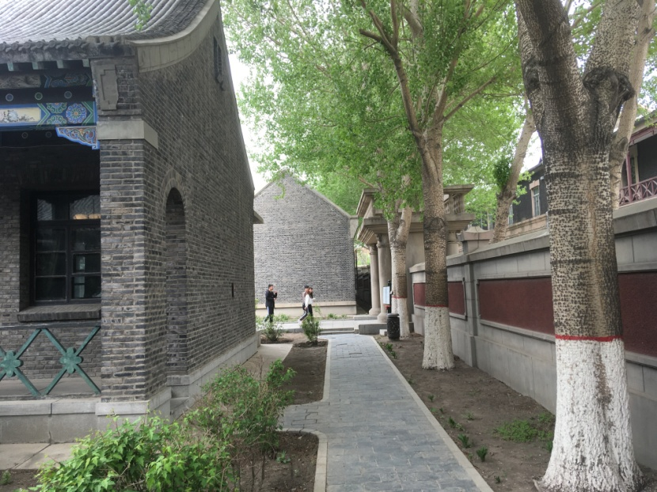
Дворец последнего императора Китая

Slide 5
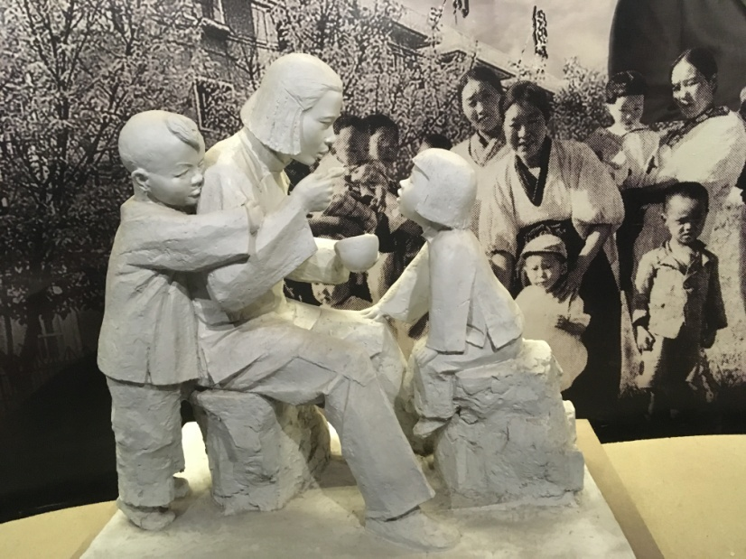
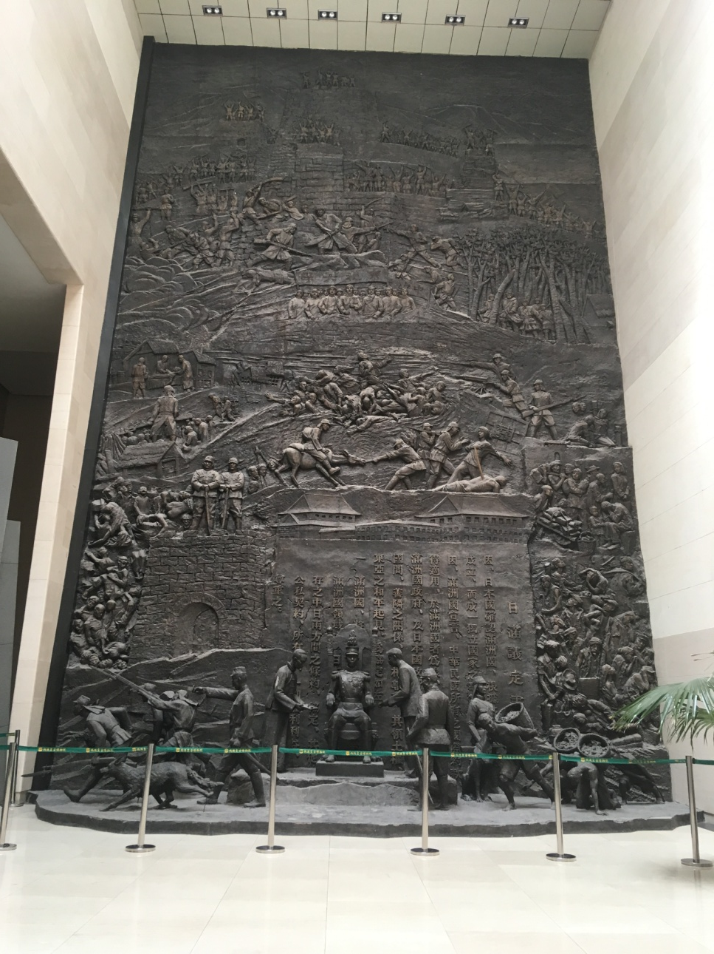
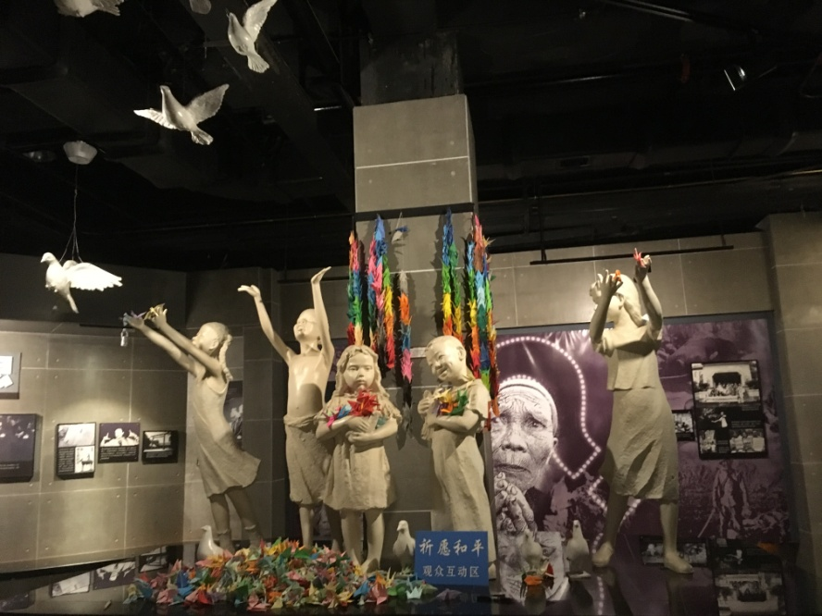
Музей японской агрессии

Slide 6
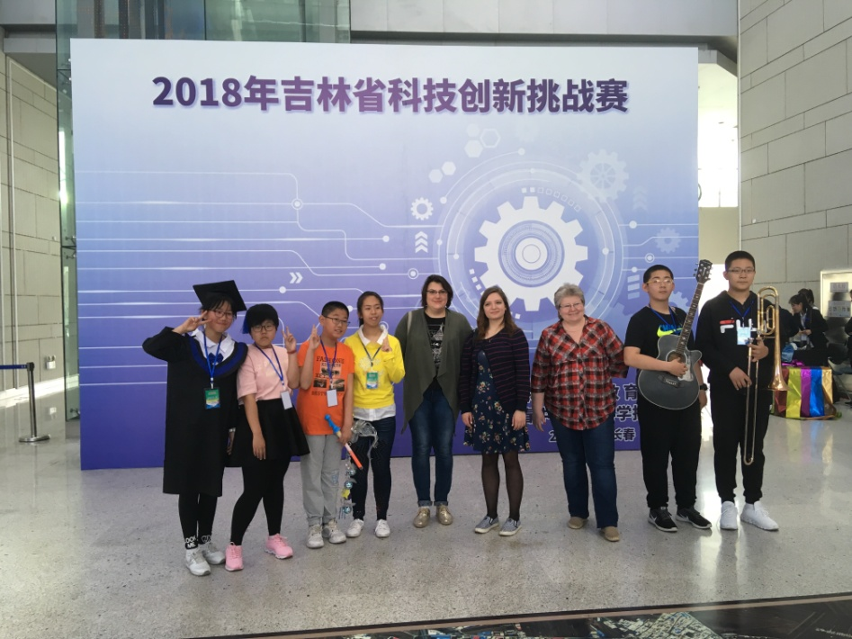
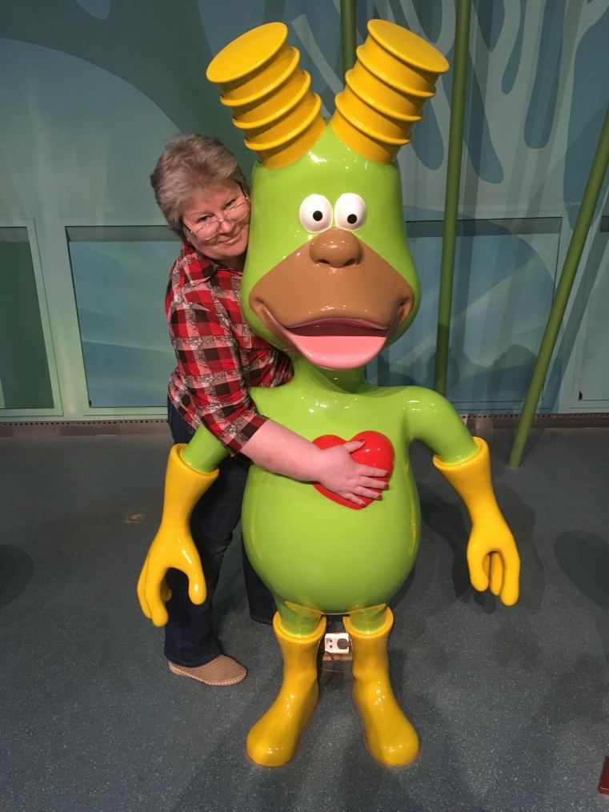
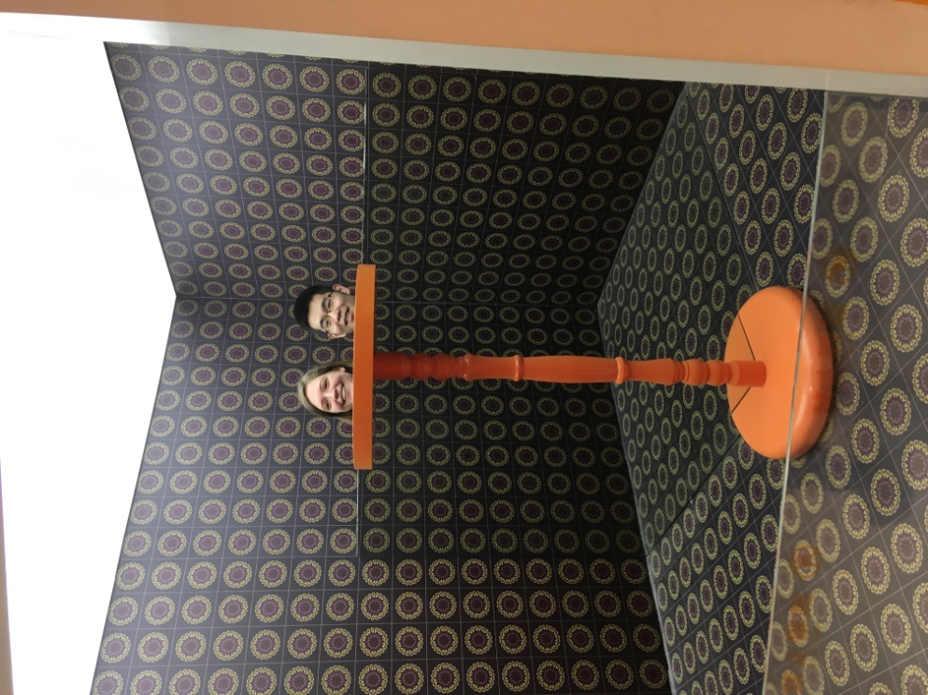
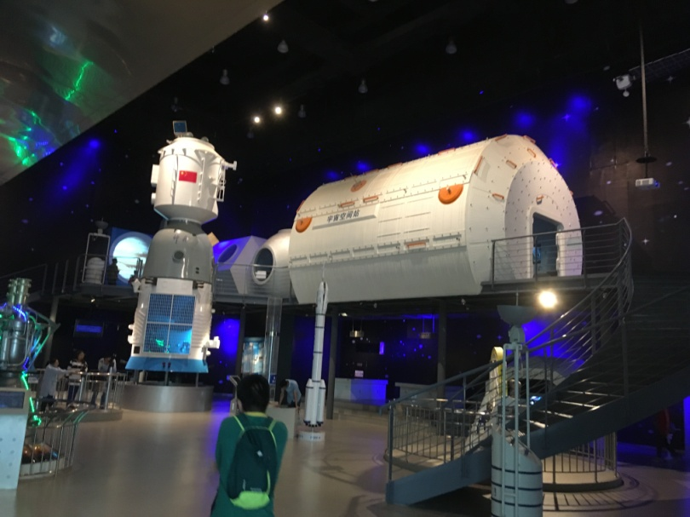
Дом науки и техники

Slide 7
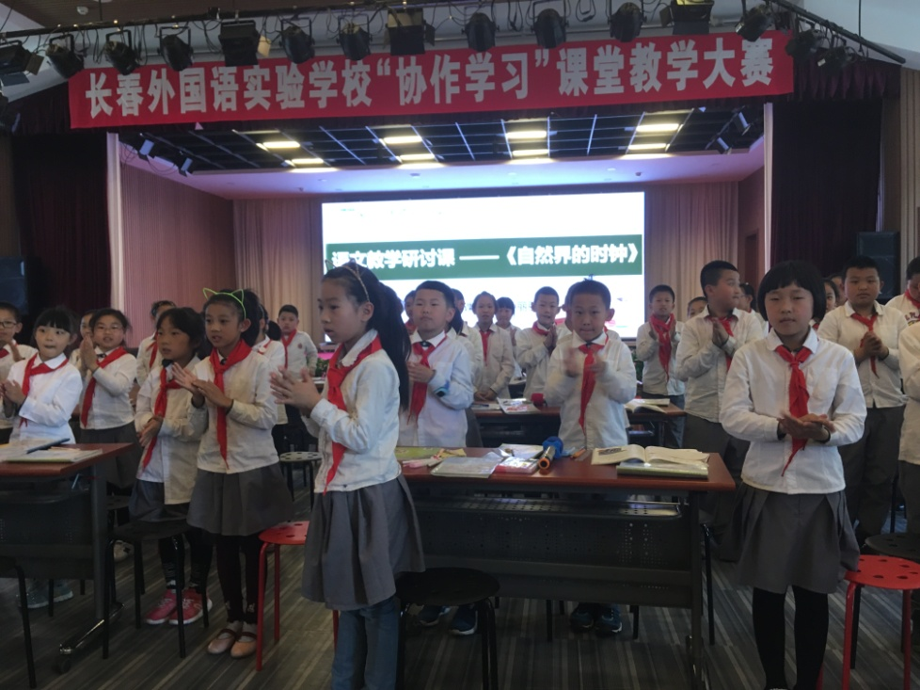
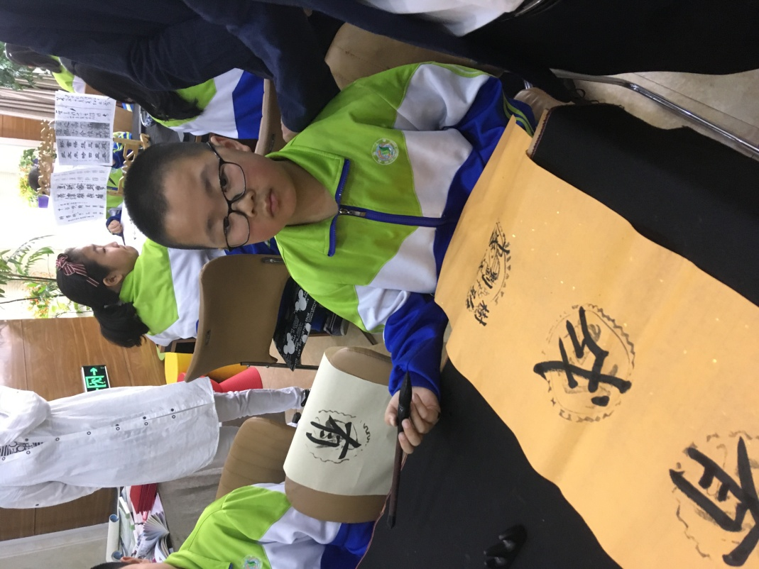
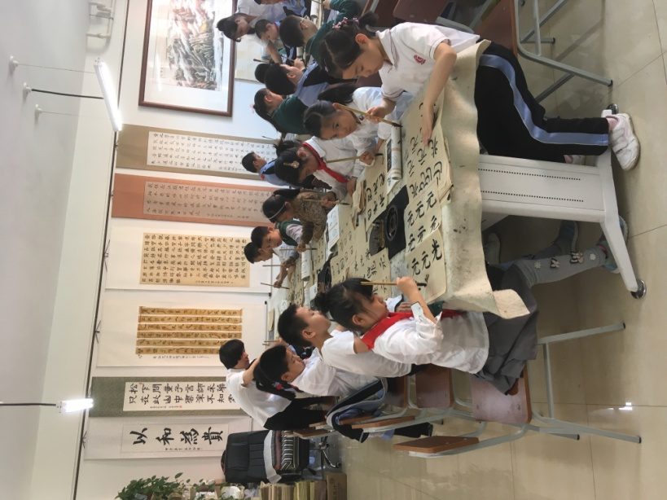
Начальная школа

Slide 8
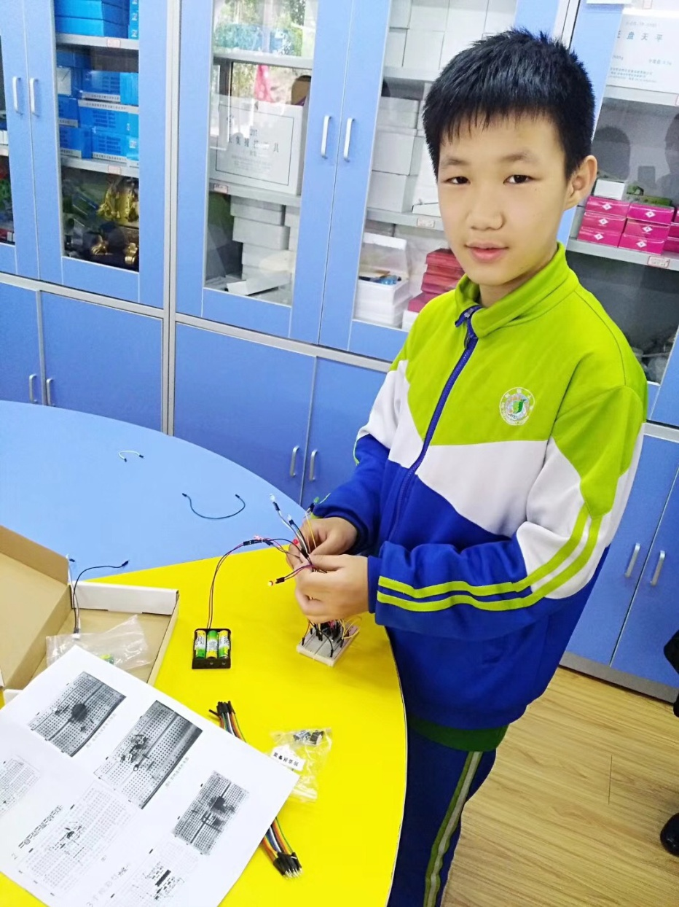
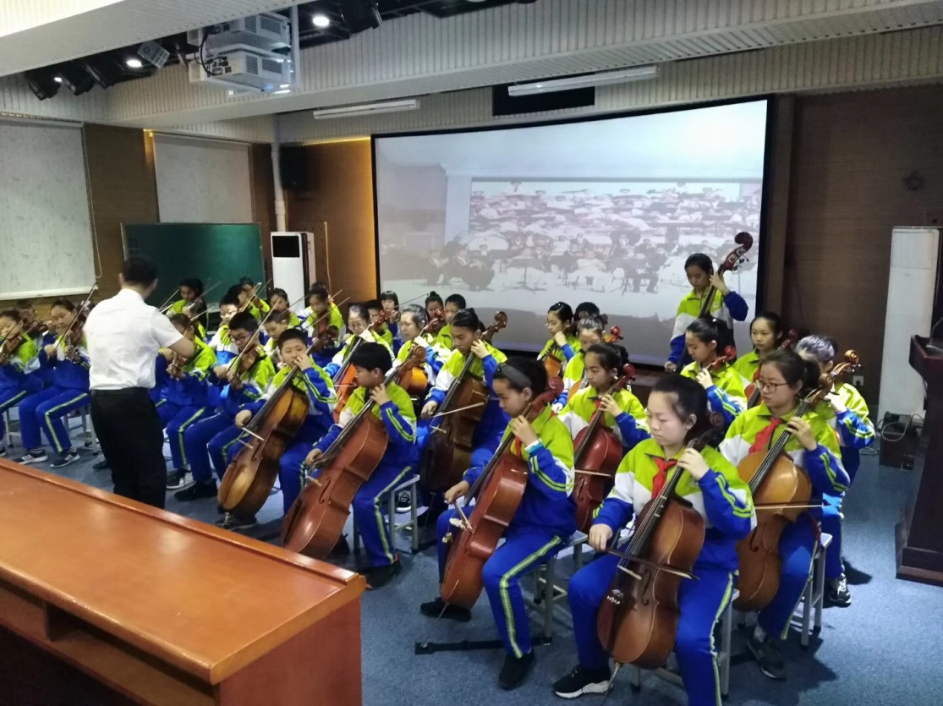
Начальная школа
Школы гордятся своими оркестрами, в
школах есть кабинеты робототехники, 3-D
моделирования, живые уголки…

Slide 9
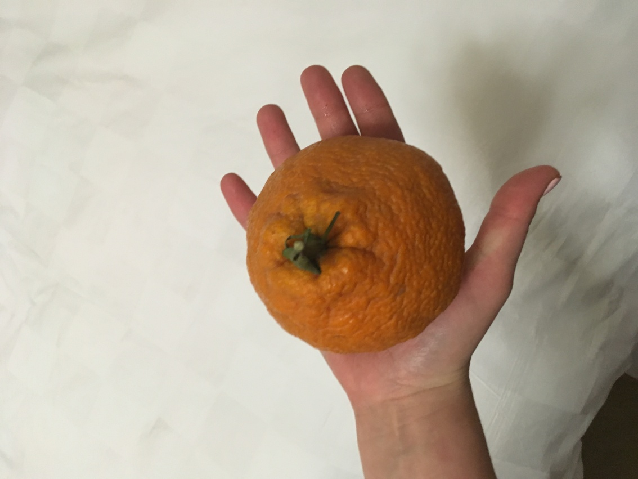
Приглашаем к участию в обмене!
Если хочешь участвовать в школьном обмене и поехать в Китай – запишись в программу международного обмена с городами Чанчунь или Гуанчжоу:
Каб. 40 или по телефону 89201019643 (Татьяна Евгеньевна)

